Slide 1
分析提案書
本資料は、某AI企業の講座課題向けに作成した成果物である
<課題>
気候データに関する業務課題を自分で設定し、分析提案書を作成せよ
課題設定は自由であるが、現実的かつ社会的意義のある課題を設定すること
需要予測における天気情報の有効性に関する報告

Slide 2
提案概要
※仮定：
Airレジ開発会社内のエンジニアとして、
上長向けの提案
課題 | Airレジの機能拡張による、顧客満足度・販路拡大
分析目的 | Airレジの追加機能として、 需要予測機能の有用性と天気情報の有効性の検証 ※仮定：天気情報を使うことが前提条件のため 本来は、このステップの前に、探索的データ分析による仮説発掘フェーズがある
分析手法 | XGBoost
データの種類 | ・airレジ日次実績(※範囲：東京都内のみ) ・各種airレジ関連マスタデータ ・気候データ(※東京都内のみ)
データの期間 | airポス実績：2016/1/1～2017/4/21
データ補足情報 | ■第三者データ ・日本の気象観測所の気候データ(https://www.data.jma.go.jp/gmd/risk/obsdl/index.php#)
スケジュール | 割愛
コスト | 割愛
<結果>気候情報は、業務インパクトを与えるほとの効果はなく、
費用対効果(データ連携等)の観点から導入は見送るべきだと考える

Slide 3
提案概要-詳細(業務インパクト)
※需要予測に重要な要素を発見し、高精度のモデルを作成できたと仮定する
実際には業務利益が出るか計算の上、導入可否を提案する
■ビジネスインパクト
・分析手法/モデル: xxxx
・前提条件:
対象店舗数 xxx
・コスト
1店舗契約あたりxxx円、うち利益xxx円、運用費をxxxと仮定すると、
想定利益 ….. xxx 円 (黒字)

Slide 4
背景

Slide 5
ビジネスモデルキャンパス-現状
KA
(key partners)
・食材仕入れ先
・従業員
・融資先(銀行)
KA
(key Activities)
・飲食の提供
VP
(Value Propositions:
価値提案)
・コミュニケーション提供環境の1つ
・美味しい飲食によるストレス解消
・顧客が納得する価格帯での提供
CR
(Customer Relationships:
顧客との関係)
・サービスの売り切り
・リピート訪問の希望
CS
(Customer Segments:
顧客セグメント)
・高校生～家族、友人、ご年配の方
(=一般消費者)
KR
(key Resorce)
・食材
・アルバイト
・従業員
・予約管理システム(Airレジ)
・予約受付システム(ホットペッパー)
CH
(Channels,チャネル)
・口コミ
・予約サービス
(ホットペッパー)
・場所/立地(看板)
調査の結果、
「需要予測」による人件費最低化により、平均x%のコスト削減が見込めると仮定する
CS (Cost Structure・コスト構造 価値提供にかかるコスト)
・食材/材料費
・人件費
・固定費(賃料、水道光熱費 等)
・Airレジ等、IT機器 ランニング費
RS(Revenue Stream:収益の流れ)
・食事代またはホットペッパー経由のポイント支払い

Slide 6
SWOT分析
～導入先：店舗について～
 | プラス要因 | マイナス要因
内的要因 | <強み> 1.リアルな対面によるコミュニケーション空間の提供 2.日常の食事とは違ったプレミアム感の体験 | <弱み> 1.バッファ込みの人員・従業員確保にせざるをえない (=余剰人件費発生)
外的要因 | <機会> 配送サービスの拡充により、店のキャパ(席)を超えた需要 | <脅威> 1.悪天候の場合、来店数が大きく減少する？ 他事例：天気情報が販売量に対して数%寄与 https://diamond-rm.net/technology/57518/ 2.コロナによる、外出・外食機械の減少
検証

Slide 7
SWOT分析
～導入元(我々)：posレジサービスについて～
 | プラス要因 | マイナス要因
内的要因 | <強み> 1.人件コストの削減 | <弱み> 1.予測が外れた場合、足りない人員で現場を回す必要があり、その場合、顧客満足度が低下する可能性がある
外的要因 | <機会> 1.食材費の高騰により、コスト低下(=廃棄食材)の需要あり | <脅威> 1.配膳ロボット導入による、人件費課題の、そもそもの解消(=来店予測の必要性がなくなる)
需要
需要

Slide 8
現状と検討方針総括
 | 導入先(飲食店) | 導入元(我々:Airレジ)
セグメンテーション | ■現状 ※仮定： 1.非労働世代(0～15歳) 2.労働世代(16～60代男女) 3.そのほか(70歳～) ■今後 大きな変化なし | ■現状(posレジサービス) ※仮定： 1.飲食店 2.飲食以外-小型(美容室等) 3.飲食以外-大型(百貨店等) ■今後 大きな変化なし
ターゲティング | ■現状 2.労働世代 ※集中型マーケティング (セグメントごとに投資内容を変えない) ■今後 大きな変化なし | ■現状 1. , 2. ※集中型マーケティング (初期投資もままならない店舗向けに、初期投資0円を売りに差別化) ■今後 3.も今後拡大予定
ポジショニング | ■現状 巣ごもり需要により、飲食の場に自宅も有力な候補 ■今後 需要は戻るが、”配達”サービスのシェアがコロナ前より拡大 | ■現状 1.,2.のセグメントにおいてシェアx% ※80%以上と仮定 ■今後 コロナの影響もあり、ターゲティング対象の減少
■戦略として
価格戦略：なし
製品戦略：あり
チャネル戦略：不要
<結果>導入元/先双方に利益が見込めるため、製品戦略として「需要予測機能」の導入と、
ロイヤリティ・ブランド向上を見込んで「気候要素反映」効果を検討しました

Slide 9
分析企画・結果

Slide 10
リサーチ設計・結果サマリ
問題の設定 | ・需要予測(+気候情報)による業務改善の有効性検証
リサーチ・デザイン の決定 | (探索型リサーチ…※お題が気候という縛りがあるため、気候の影響力を調査) ・記述型リサーチ (因果型リサーチ…他事例から因果関係はあるとし、今回は割愛する)
データ収集の方法・ 形式のデザイン | ■データ収集の方法 Kaggle(2次データ：特定の目的で集めたデータではない)
測定尺度とデータ分析 | ■測定尺度 来客数(比尺度)
調査報告 | ※本来なら、「探索型リサーチにより、xxx要素と、yyyy要素が候補であり、因果型リサーチの結果、xxx要素が因子の可能性が高く、記述型リサーチをしたところ、高精度で予測可能なことを示した」といった報告が理想 ・記述型リサーチ →XGBoostアルゴリズムで予測したところ、 RMSE:10人/日で予測可能
※実際の現場では、予測誤差x人なら利益が出るか計算の上、調査結果と比較して、「有効/無効」を判断するが、10名(=4,5組)予測が外れると、廃棄率やシフト調整がそこまで最適化されない = 業務改善につながらないと判断し、ここでは無効と結論づける

Slide 11
分析詳細

Slide 12
業務フロー
コンシューマ
予約
(ホットペッパー)
予約
(電話)
予約訪問
(電話)
予約訪問
(Airレジ軽油)
<トラン>
hpg_reserve.csv
予約
(Airレジ)
従業員
<トラン>
air_reserve.csv
予約情報管理DB
<トラン>
air_visit.csv

Slide 13
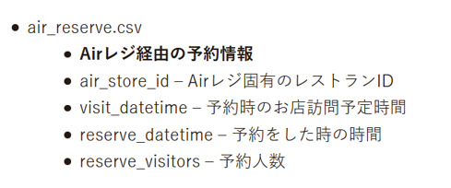
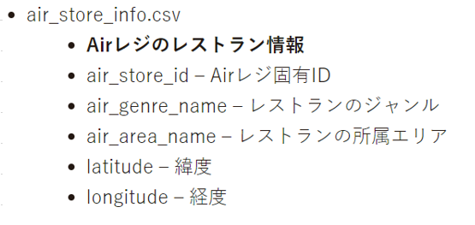
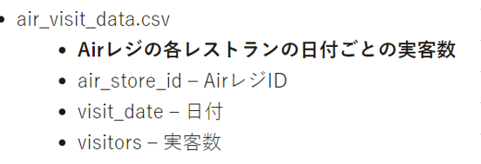
データ – Airレジ

Slide 14
データ – xxx
※本来、データに関する説明が必要だが、ここでは割愛する

Slide 15
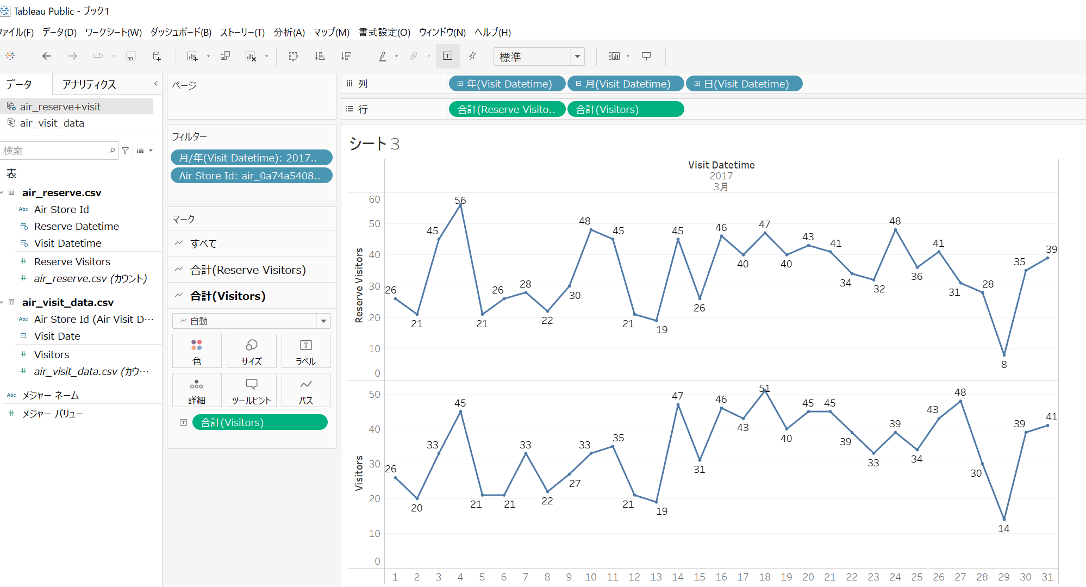
探索型リサーチ- 予約と来店実績傾向

Slide 16
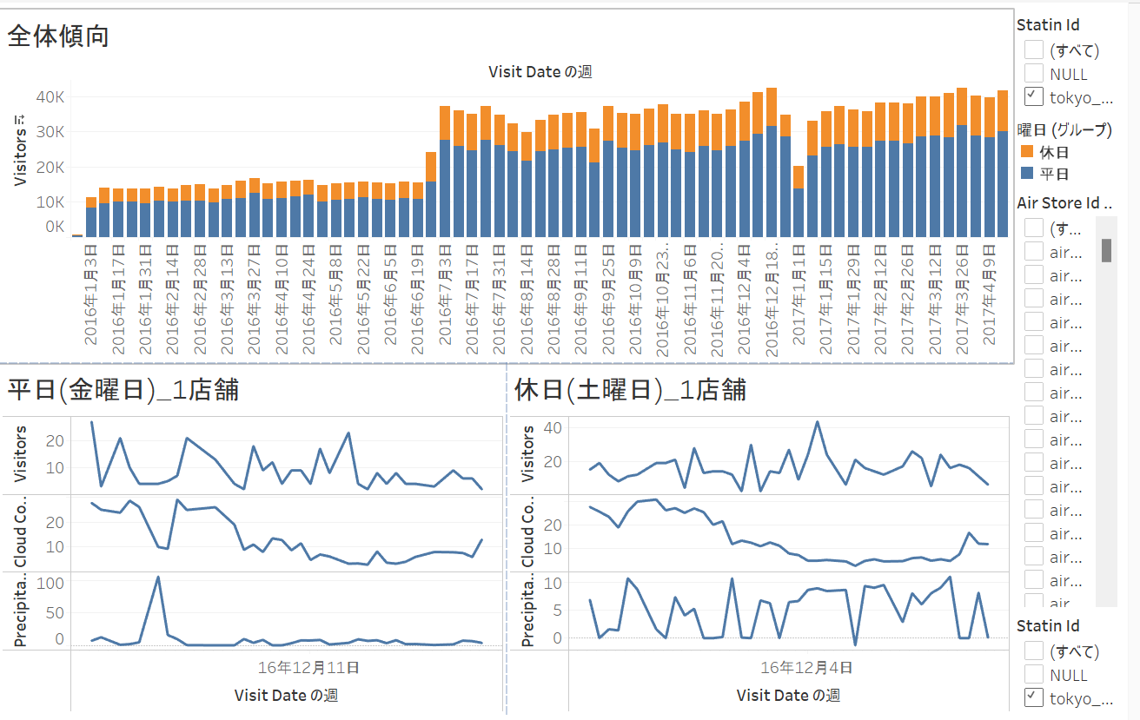
探索型リサーチ- 実績と気候要素
降水量(下段)が100mmとなると、来店人数(上段)に影響が出ている可能性がある
また、降水量10mm以下、雲割合(中段)が20%程度であればあまり来店に影響を与えてはいないのではないかと思われる

Slide 17
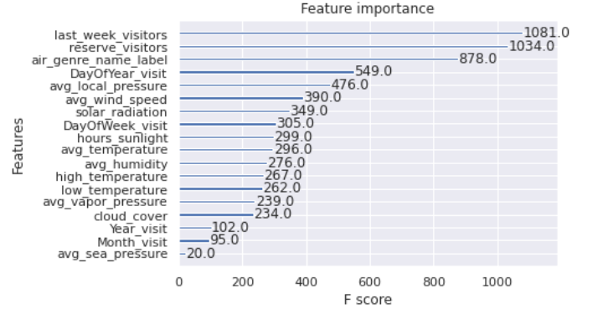
記述型リサーチ-モデル検証
<検証>
詳細は、下記参照
https://www.kaggle.com/code/castle451/weather-recruit-forecast-work-r2
<結果>
(気候情報なしの場合の需要予測) RMSE:10.75人/日
(気候情報ありの場合の需要予測) RMSE:10.67人/日
<結論>
気候情報は予測にある程度は寄与しているとはいえ、業務インパクト(予測誤差：人数)を大幅に改善するほどではない

